Slide 1

KINH TẾ HỌC ĐẠI CƯƠNG Chương 4. Các quyết định cung ứng GV: ThS Nguyễn Quốc Thắng

Slide 2

Mục tiêu chương 4
Tổ chức doanh nghiệp
Các hãng và tối đa hoá lợi nhuận
Quyết định cung của hãng
Chi phí cận biên và doanh thu cận biên
Đường chi phí cận viên và đường doanh thu cận biên

Slide 3

Tổ chức doanh nghiệp
Các loại hình tổ chức doanh nghiệp
Sự giống nhau và khác nhau của các loại hình tổ chức doanh nghiệp

Slide 4
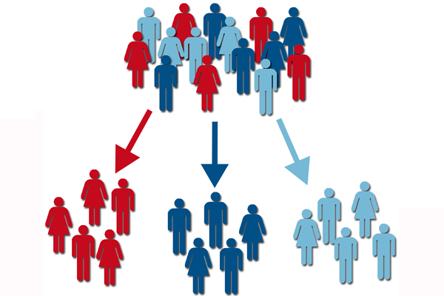
Các loại hình tổ chức doanh nghiệp
Doanh nghiệp một chủ
Doanh nghiệp đồng sở hữu
Các công ty

Slide 5

Doanh nghiệp một chủ
Một đơn vị kinh doanh do một cá nhân làm chủ
Hộ kinh doanh cá thể
Công ty TNHH một thành viên tư nhân
Doanh nghiệp tư nhân

Slide 6

Doanh nghiệp đồng sở hữu
Công ty TNHH từ hai thành viên trở lên
Công ty hợp danh
Được sở hữu bởi từ hai hay nhiều người
Cùng phân chia lợi nhuận
Cùng chịu trách nhiệm

Slide 7

Công ty
Tổ chức hợp pháp được phép sản xuất, kinh doanh
Công ty cổ phần
Công ty TNHH MTV vốn nhà nước

Slide 8
So sánh các loại hình tổ chức doanh nghiệp
Đều thực hiện chức năng sử dụng các nguồn lực vào hoạt động sản xuất kinh doanh
Cách thức và mức độ chịu trách nhiệm đối với hoạt động kinh doanh khác nhau

Slide 9
Cảm ơn các bạn đã chú ý theo dõi!

